Slide 1
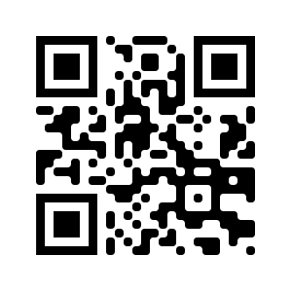
Ierakstiet tīmekļvietnes adresi
Izveidojiet savu QR kodu
PROJEKTA NOSAUKUMS: ALL CAPS, FONTS - TREBUCHET, KRĀSA - ZILA
Projekta apraksts (max 400 zīmes, fonts – Arial, krāsa - melna) teksts teksts teksts teksts teksts teksts teksts teksts teksts teksts teksts teksts teksts teksts teksts teksts teksts teksts teksts teksts teksts teksts teksts teksts teksts teksts teksts teksts teksts teksts teksts teksts teksts teksts teksts teksts teksts teksts teksts teksts teksts teksts teksts teksts teksts teksts teksts teksts teksts
Atbalsta Zemkopības ministrija un Lauku atbalsta dienests.
LOGO
LOGO

